Slide 1
13-14.11.2020г.
ДООП
СКОРОЧТЕНИЕ
(9-14)
Выполнить упражнения самостоятельно!

Slide 2
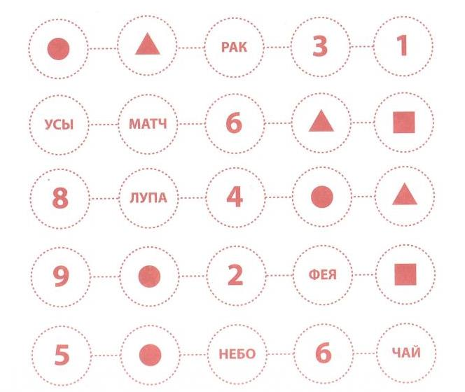
СЛОВО – ФИГУРА – ЧИСЛО (нужно вести взгляд слева направо и называть то, что находится в круге)

Slide 3
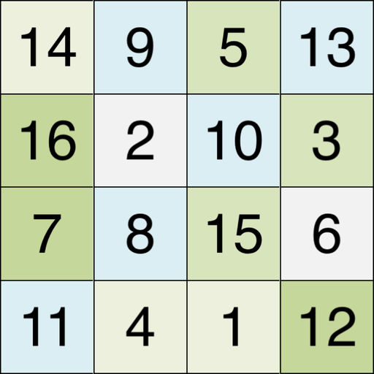
ТАБЛИЦЫ ШУЛЬТЕ (сфокусировав взгляд в центре таблицы, боковым зрением находить цифры по порядку)

Slide 4
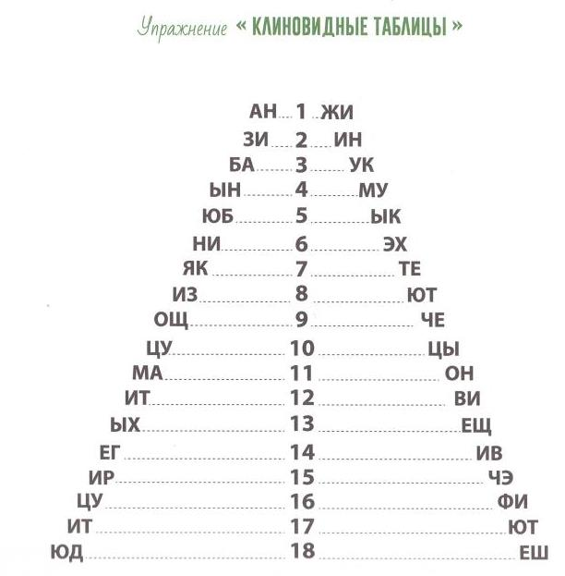

Slide 5
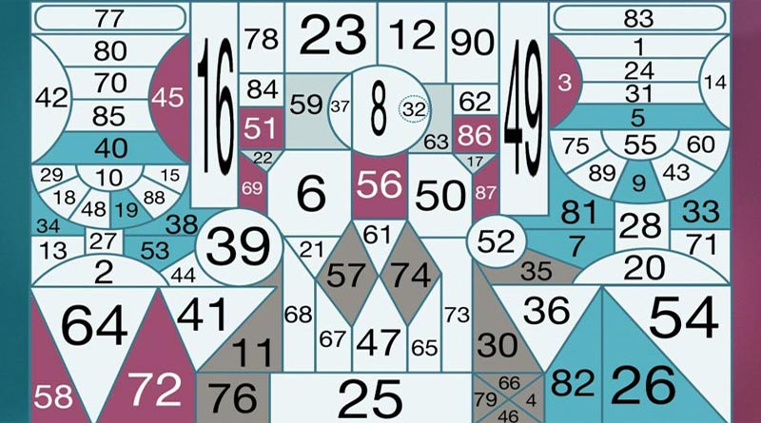
ТАБЛИЦЫ ШУЛЬТЕ
ТАБЛИЦЫ ШУЛЬТЕ

Slide 6
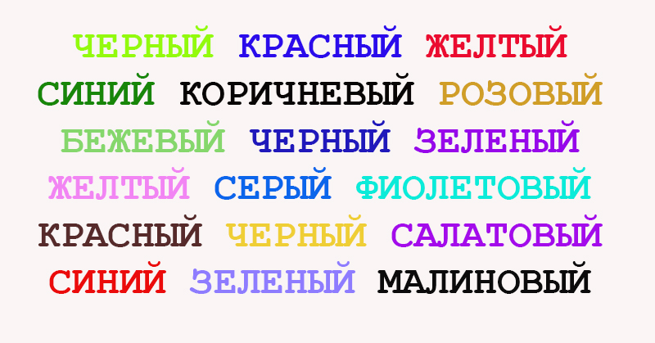
СТРУП- ТЕСТ ( называть не само слово, а цвет, которым оно написано)

Slide 7
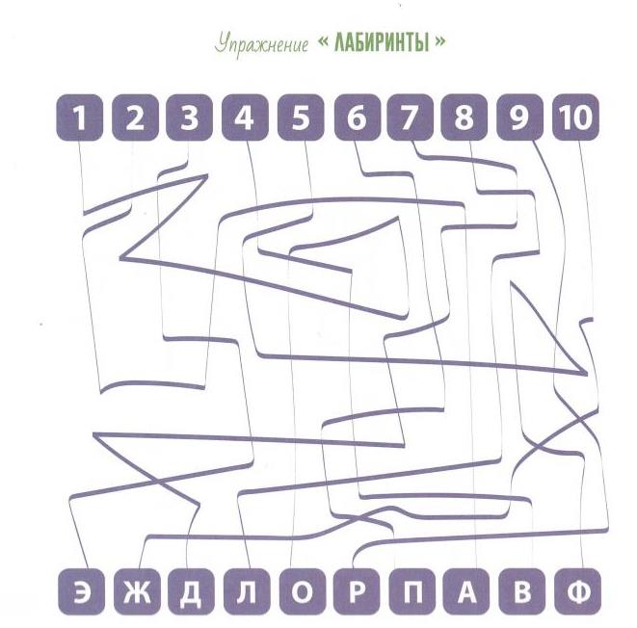

Slide 8
СКОРОГОВОРКИ
В недрах тундры Выдры в гетрах Тырят в вёдра Ядра кедров!
Выдрав с выдры В тундре гетры Вытру выдрой ядра кедров Вытру гетрой выдре морду Ядра в вёдра Выдру в тундру!

Slide 9
ЧИСТОГОВОРКИ
лы - лы - лы - наши девочки малы.
ло - ло - ло - прозрачное стекло.
да - да - да - там холодная вода.
ды — ды — ды — выходи - ка из воды.
ду - ду - ду - поскорей домой пойду.
де - де – де - подходить нельзя к воде.

Slide 10
4. «Ушки». Стоя, руки в том же положении, что и в предыдущем упражнении. Наклоняем голову (ухом к плечу), делая вдох, к другому плечу тоже самое. Не забывайте выдыхать.
ДЫХАТЕЛЬНЫЕ УПРАЖНЕНИЯ
1. «Ладошки». Стоя прямо, руки согнуты в локтях, ладони на зрителя. Делая шумные вдохи, сжимаем ладони в кулаки. Выдох при этом неслышный (пассивный), руки разжимаем.
2. «Погончики». Стоя прямо, руки сжаты в кулаки и расположены на уровне пояса. На вдохах руки толкаем вниз, на выдохе возвращаем обратно.
3. «Повороты головы». Стоя, руки свисают свободно, поворачиваем только голову в сторону – вдох, в другую сторону – тоже вдох. Между вдохами свободный выдох ртом.

Slide 11
ДЫХАТЕЛЬНЫЕ УПРАЖНЕНИЯ
5. «Перекаты». Стоя, ставим правую ногу позади, левую впереди. Опираемся на левую ногу, правая стоит на носке. Приседаем на левой ноге, делая вдох, тут же выпрямляем ногу. Затем приседаем на правой, вдох, выпрямляем, левая на носке. Поменяйте ноги и повторите упражнение.
6. «Шаг». Стоя, поднимите левую согнутую ногу до уровня груди. Тяните при этом носок, чуть присядьте при этом на правой, делаем вдох. Примите исходное положение. Тоже самое делаем с правой ноги.
7. «Кошка». Стоя, ноги на ширине плеч, руки согнуты в локтях у туловища, кисти спокойно свисают. Делайте поворот туловища вправо и одновременно полуприседание, в этот момент должен быть вдох, при этом руки выполняют хватательное движение. При возврате в исходное положение выдох. Затем в обратную сторону.

Slide 12
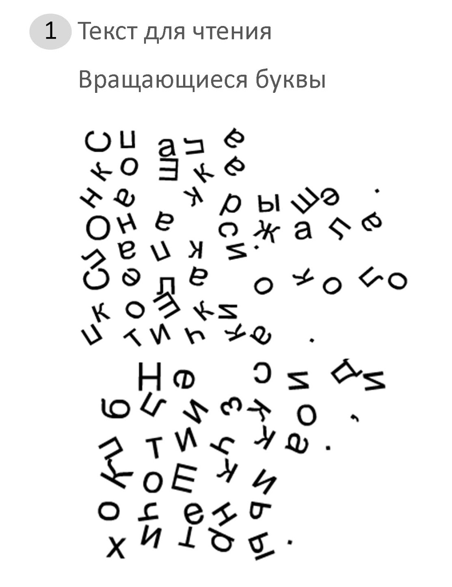

Slide 14
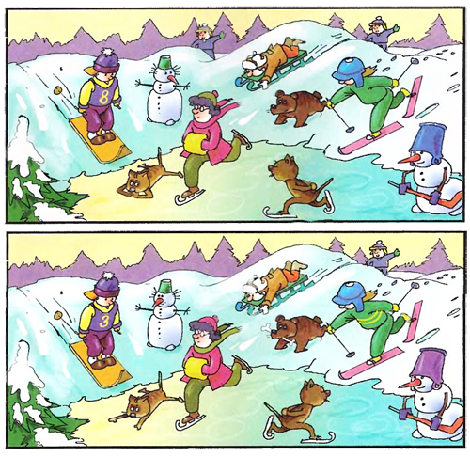
НАЙДИ 10 ОТЛИЧИЙ

Slide 15
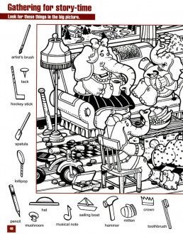
НАЙДИ МЕНЯ!

Slide 16
Задания
Выполни все задания в презентации
Пришли фото (скрин) ответов слайдов 12 (напиши текст) и 13 по электронной почте sut.bor@yandex.ru c пометкой СКОРОЧТЕНИЕ_Фамилия (например, СКОРОЧТЕНИЕ_Иванов)

